Slide 1
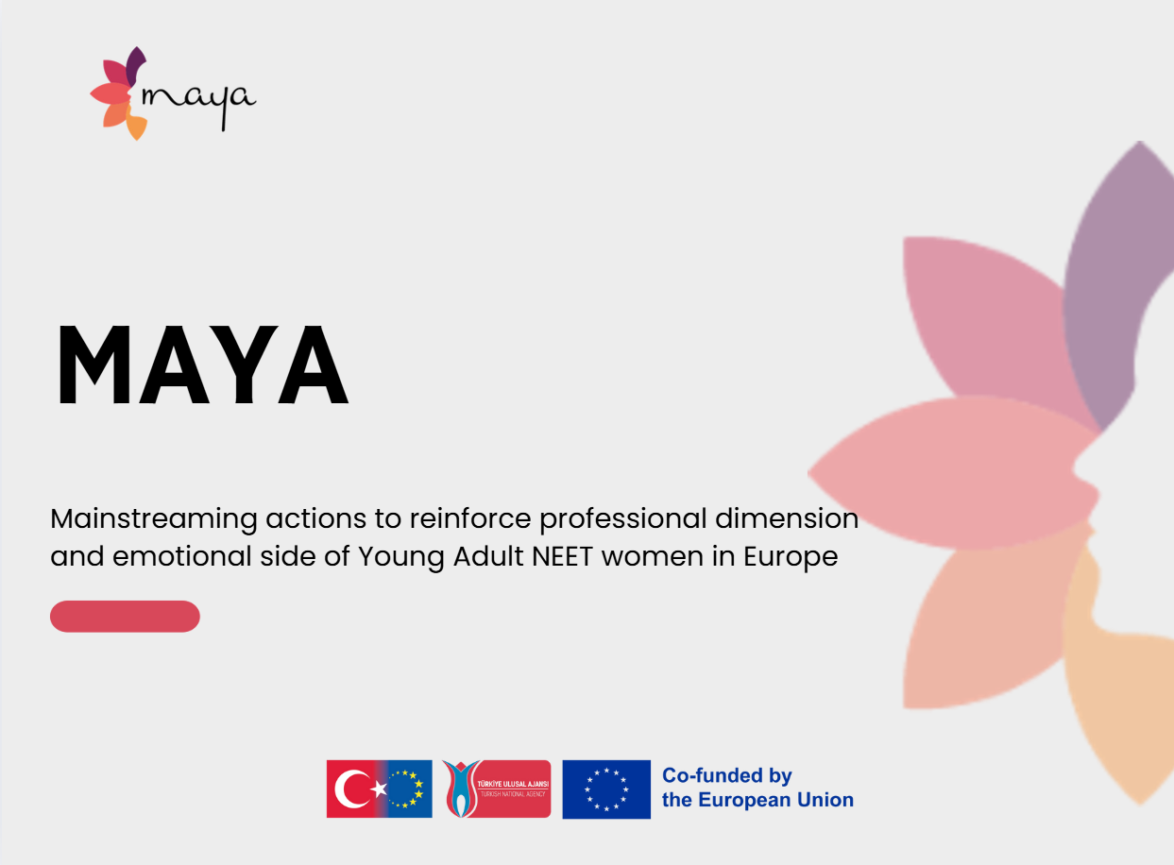
Work package 3 - Risorse didattiche interattive aperte di MAYA: programma di mentoring, curriculum formativo, strumenti interattivi
Training Curriculum

Slide 2


Introduzione al progetto MAYA
Il Progetto MAYA: Empowering Young Women Through Montessori Training è stato progettato per supportare giovani donne svantaggiate, in particolare quelle che non sono in istruzione, occupazione o formazione (NEET). Adattando i principi Montessori all’apprendimento degli adulti, il progetto promuove lo sviluppo personale, l’inclusione sociale e la crescita professionale. Questo approccio centrato sul discente enfatizza rispetto, autonomia e supporto emotivo, incoraggiando la partecipazione attiva nel processo di apprendimento.
Target group
Il Curriculum di Formazione MAYA si rivolge principalmente a youth workers, educatori per adulti, formatori e altri professionisti che lavorano direttamente con giovani donne svantaggiate, in particolare quelle classificate come NEET (Not in Education, Employment or Training). Questi professionisti svolgono un ruolo chiave nell’aiutare le giovani donne a rientrare nei percorsi educativi, sviluppare competenze di vita essenziali e prepararsi per il mercato del lavoro. Il gruppo target secondario comprende decisori politici, ONG, organizzazioni comunitarie e centri di formazione che possono integrare il curriculum nei loro programmi per garantire un impatto più ampio.
.

Slide 3
Il ruolo del consorzio e l'importanza del curriculum
Il consorzio MAYA comprende partner provenienti da Turchia, Austria, Portogallo e Italia che possiedono competenze diversificate nell’educazione degli adulti, nell’empowerment giovanile e nell’inclusione sociale. Ogni paese apporta prospettive uniche e buone pratiche: la Turchia ha una forte esperienza nel coinvolgimento giovanile; l’Austria possiede competenze nello sviluppo dei curricula e nella gestione dei progetti; il Portogallo presenta approcci innovativi all’apprendimento comunitario; e l’Italia ha una preziosa conoscenza dell’applicazione dei principi Montessori ai contesti degli adulti. Questa collaborazione multinazionale garantisce che il curriculum sia accademicamente solido e praticamente rilevante in diversi contesti socio-culturali. Gli sforzi collaborativi del consorzio arricchiscono il curriculum, rendendolo adattabile e inclusivo per le giovani donne svantaggiate in Europa.

Slide 4
Il ruolo del consorzio e l'importanza del curriculum
Il curriculum di formazione svolge un ruolo centrale nel Progetto MAYA, fungendo da principale strumento educativo che trasforma gli obiettivi del progetto in impatto pratico. Fornisce un quadro comune per la formazione in tutti i paesi partner;
garantisce qualità, coerenza e trasferibilità dei metodi;
adatta approcci ispirati al metodo Montessori ai contesti di apprendimento degli adulti;
costituisce la base della Guida per l’Apprendimento Personalizzato, che aiuta i formatori ad adattare l’istruzione alle esigenze individuali.
crea una risorsa sostenibile che può essere utilizzata oltre la durata del progetto..
Attraverso questo curriculum, i partner del consorzio in Turchia, Austria, Portogallo e Italia responsabilizzano insieme youth workers e giovani donne, assicurando che il progetto contribuisca a un’istruzione inclusiva, pari opportunità e cambiamento sociale a lungo termine.

Slide 5
Introduzione al programma di formazione MAYA
Il curriculum è composto da sette moduli completi, ciascuno dei quali copre un aspetto chiave dell’apprendimento degli adulti ispirato al metodo Montessori.
1.Personalizzazione e Co-progettazione dell’Educazione; Apprendimento Osservativo
2.Approccio Partecipativo e Comunità di Apprendenti
3.Stimolazione Intellettuale dei Giovani Adulti
4.Sviluppo dei Sensi e Approccio Tattile; Coinvolgimento delle Tecnologie
5.Intelligenza Emotiva e Apprendimento Socio-Emotivo
6.Monitoraggio dei Progressi – Osservazione e Valutazione dell’Apprendente Adulto
7.Creazione di un Piano Educativo Personale
Insieme, questi moduli formano un programma di formazione completo che fornisce agli youth workers strumenti e metodi innovativi e responsabilizza le giovani donne a prendere in mano i propri percorsi di apprendimento. Interagendo con questo curriculum, educatori e discenti contribuiranno a un’istruzione più inclusiva e a pari opportunità nel mercato del lavoro in tutta Europa.

Slide 6
Introduzione al programma di formazione MAYA
Questo curriculum di formazione è uno dei principali output del progetto. È stato sviluppato per youth workers, formatori e altri professionisti che lavorano con giovani donne che affrontano barriere all’istruzione e all’occupazione. Il curriculum fornisce a questi professionisti contenuti strutturati, strumenti pratici e metodologie innovative per coinvolgere le donne NEET in esperienze di apprendimento significative e responsabilizzanti. Combinando teoria e pratica, offre sia risorse in presenza sia digitali. È destinato all’implementazione in diversi ambienti di apprendimento, come centri comunitari, contesti di formazione professionale, contesti di educazione non formale e piattaforme di apprendimento blended. Mira a:
dotare gli educatori di metodi per creare sessioni partecipative centrate sul discente;
supportare le giovani donne nello sviluppo di fiducia, autonomia e competenze trasferibili;
incoraggiare percorsi di apprendimento personalizzati adattati ai bisogni di ciascun discente;
promuovere la crescita sociale ed emotiva e il coinvolgimento della comunità

Slide 7
Come utilizzare il curriculum
Il curriculum è progettato per essere flessibile e adattabile, in modo che formatori e organizzazioni possano implementarlo in una varietà di contesti. Contesti di educazione non formale: centri giovanili, ONG e progetti comunitari possono utilizzare i moduli per organizzare workshop e sessioni di formazione.
Programmi di formazione professionale: i formatori possono integrare moduli specifici (es. Piano Educativo Personale e Intelligenza Emotiva) nei corsi VET esistenti per supportare l’occupabilità.
Ambienti di apprendimento blended: il curriculum può essere utilizzato sia per l’apprendimento in presenza sia online, combinando attività interattive con strumenti digitali.
Coaching individuale e mentoring: i formatori possono utilizzare la guida all’apprendimento personalizzato per creare percorsi di apprendimento su misura per ciascun discente.

